Slide 1

Python (1) begynder
For IDA d. 11/09/2022

Slide 2
Omkring mig
Anders Bensen Ottsen
”Underviser” i dag
Diplomingeniør i Softwareteknologi
Fra Syddansk Universitet
Læser cand.polyt i Computer Science & Engineering
Ved Danmarks Tekniske Universitet
Skriver pt. speciale i AI & ansigtsgenkendelse
Arbejder som Machine Learning Engineer ved Weel & Sandvig
Har kørt de her python kurser for IDA en del gange efterhånden

Slide 3
Omkring Jens
Jens Kristian Vitus Bering
Fra IDA & hjælper med opgaver
BSc. I Software Engineering
Fra Syddansk Universitet
Læser cand.polyt i Software Engineering
Ved Syddansk Universitet
Arbejder som studenterudvikler ved Bankdata
Hvor han programmerer finans software

Slide 4
Omkring Loc
Loc Hoang Thanh Nguyen
Hjælper med opgaver
Diplomingeniør i Softwareteknologi
Fra Syddansk Universitet
Læser cand.polyt i Software Engineering
Ved Syddansk Universitet
Arbejder som DevOps ved Weel & Sandvig
Hvor han laver infrastruktur & udvikler software

Slide 5
Dagens program
Variabler, betingelser og løkker
Metoder, input og output
Datastrukturer
Programmer
Hvad man kan gøre herfra og spørgerunde

Slide 6
Dagens program
Variabler, betingelser og løkker
Metoder, input og output
Datastrukturer
Programmer
Hvad man kan gøre herfra og spørgerunde
Generelle programmeringsfærdigheder

Slide 7
Dagens program
Variabler, betingelser og løkker
Metoder, input og output
Datastrukturer
Programmer
Hvad man kan gøre herfra og spørgerunde
Generelle programmeringsfærdigheder
Softwareudvikling

Slide 8
Dagens program
Variabler, betingelser og løkker
Metoder, input og output
Datastrukturer
Programmer
Hvad man kan gøre herfra og spørgerunde
Generelle programmeringsfærdigheder
Softwareudvikling
Afrunding

Slide 9
Dagens program
Variabler, betingelser og løkker
Metoder, input og output
Datastrukturer
Programmer
Hvad man kan gøre herfra og spørgerunde
Generelle programmeringsfærdigheder
Softwareudvikling
Afrunding
Lidt abstrakt

Slide 10
Dagens program
Vigtigst i dag
Variabler, betingelser og løkker
Metoder, input og output
Datastrukturer
Programmer
Hvad man kan gøre herfra og spørgerunde
Generelle programmeringsfærdigheder
Softwareudvikling
Afrunding
Lidt abstrakt

Slide 11
Efter i dag kan I:
Forstå generelle programmeringskoncepter
Formulere og forstå simple Python programmer
Køre et Python program I selv har skrevet
Så hvordan når vi der til?
Ved små ”forelæsninger”
Med lidt liveprogrammering fra undertegnet
Opgaveløsning

Slide 12
Det online format
Forelæsningerne bliver mig der taler i zoom
Bare unmute jer og tal løs hvis der er spørgmsål
Ved opgaverne bliver I smidt ud i meeting rooms
Hvor i har ca. 30 minutter til at løse dem
Jens, Loc og jeg hopper rundt og hjælper i meeting rooms
”Spørg efter hjælp” hvis i sidder fast! Så kommer vi (prøver i hvert fald)
I er selvfølgelig ikke tvunget til at tale med de andre, men det plejer at hjælpe!
https://bit.ly/3xehEXs

Slide 13
Python
Et multi-paradigme programmeringssprog
Så hvad betyder det?
Paradigme → en speciel måde at anskue tingene på
Opfundet i 1991
Et af verdens mest populære programmeringssprog

Slide 14
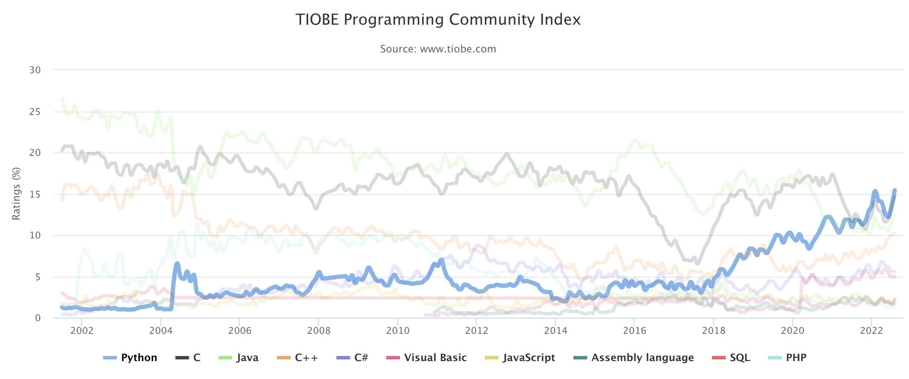
A

Slide 15
Hello World
Det første program alle lærer at lave!

Slide 16

Hello World
Det første program alle lærer at lave!
I python

Slide 17
Hello World
Kode linjer
Det første program alle lærer at lave!
I python

Slide 18
Hello World
Kode linjer
Det første program alle lærer at lave!
I python
En metode

Slide 19
Hello World
Kode linjer
Det første program alle lærer at lave!
I python
En metode
Input til metoden

Slide 20
Hello World
Kode linjer
Det første program alle lærer at lave!
I python
Total forvirring, lad os se det live!
En metode
Input til metoden

Slide 21
Jeres (måske) første (Python) program
Alle åbner Visual Studio Code (VS code, eller bare code)

Slide 22
VARIABLER, BETINGELSER & LØKKER

Slide 23
Variabler
Lidt som i kender det fra matematik
Vi kan i computerens verden gemme information/data i variabler
Som f.eks.: x = 2
Eller: president_of_usa = ”Joe Biden”
Har tidligere været: president_of_usa = ”Donald Trump” osv.
Så variablers indhold kan godt ændres

Slide 24
Variabler i computere
Mange forskellige typer af variabler. De mest kendte er:
Heltal (integers)
1, 256, 712371273
Kommatal (floats)
1.0, 3.1415, 359.12391293
Strenge (strings)
”Anders”, ”Python”, ”123123213144”, ”1.39”
Characters (chars)
‘a’, ‘b’, ‘c’
Booleans
True, False

Slide 25
Variabler i computere
Mange forskellige typer af variabler. De mest kendte er:
Heltal (integers)
1, 256, 712371273
Kommatal (floats)
1.0, 3.1415, 359.12391293
Strenge (strings)
”Anders”, ”Python”, ”123123213144”, ”1.39”
Characters (chars)
‘a’, ‘b’, ‘c’
Booleans
True, False
Characters er en reel ting i computere (og LANGT de fleste programmeringssprog), men ikke i Python, så den taler vi ikke mere om nu!

Slide 26
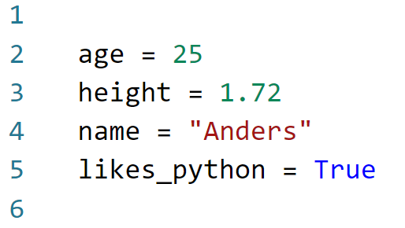
Variabler i Python

Slide 27
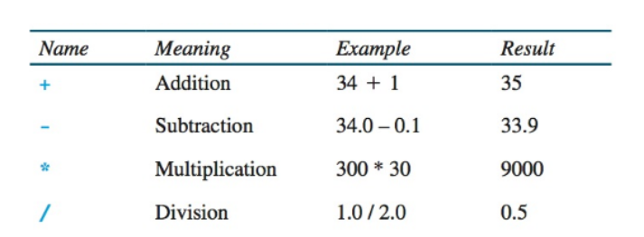
Tal og matematik
Man kan bruge matematiske operationer på tal i programmering

Slide 28
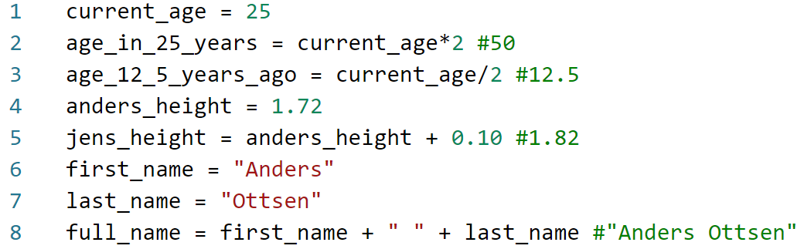
Tal og assignments i Python
Så vi kan altså bruge variabler til at beskrive andre variabler
Mht. parenteser

Slide 29
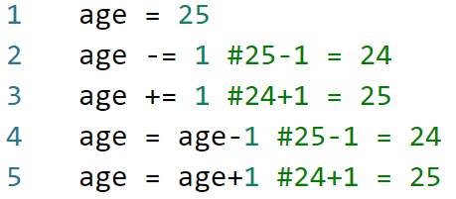
Increment/decrement

Slide 30
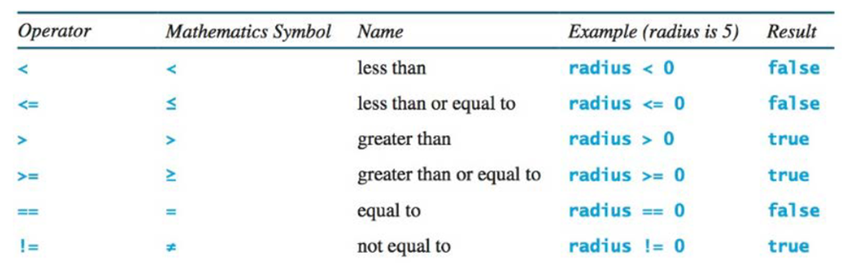
Booleans
Skal som sagt enten være true eller false
Meget vigtig til at beskrive betingelser
Relationelle operatorer:

Slide 31
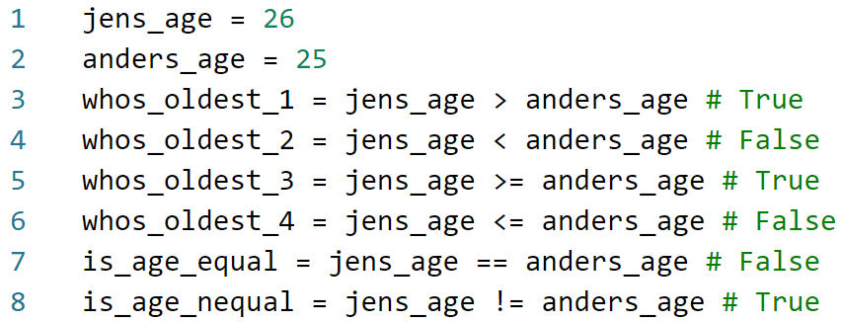
Booleans i Python
Skal som sagt enten være true eller false
Meget vigtig til at beskrive betingelser
Relationelle operatorer:

Slide 32
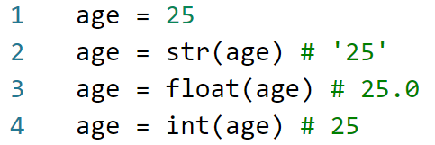
Konvertering af variabler
Vi kan altså ændre på variabel typen til en anden!

Slide 33
Betingelser
Bruges til at beskrive ”flowet” i et program
Bruger booleans til at bestemme hvad programmet skal gøre

Slide 34
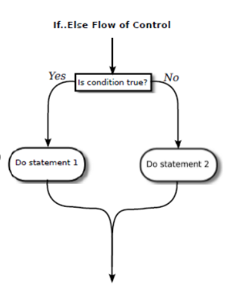
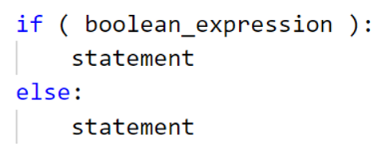
Betingelser

Slide 35
Betingelser
Mht. indryk

Slide 36
Betingelser
Mht. indryk
Lad os tage et live eksempel med Jens’ og min alder igen

Slide 37
Løkker
Bruges til at gentage noget kode flere gange
Er meget grundlæggende inden for programmering
Der er flere typer. I dag beskæftiger vi os med to forskellige:
While løkken
For løkken

Slide 38
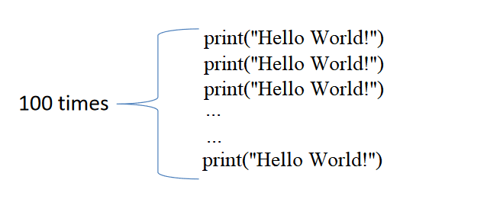
Løkker
Hvis vi nu gerne vil lave ovenstående kan vi gøre det med en løkke
Motivation → Hvorfor skrive det manuelt 100 gange, hvis vi kan skrive noget kode der gør det for os?

Slide 39
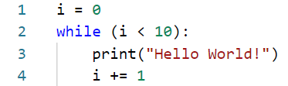
While løkken
While løkken udfører noget så længe at dens betingelse er sand
Dens basis struktur er sådan her:

Slide 40
While løkken
While løkken udfører noget så længe at dens betingelse er sand
Dens basis struktur er sådan her:
Lad os tage den live!

Slide 41

For-løkken
En lidt anden slags løkke end while-løkken
Men de kan cirka de samme ting!
Dens basis struktur er sådan her:

Slide 42
For-løkken
En lidt anden slags løkke end while-løkken
Men de kan cirka de samme ting!
Dens basis struktur er sådan her:
Lad os tage den live!

Slide 43
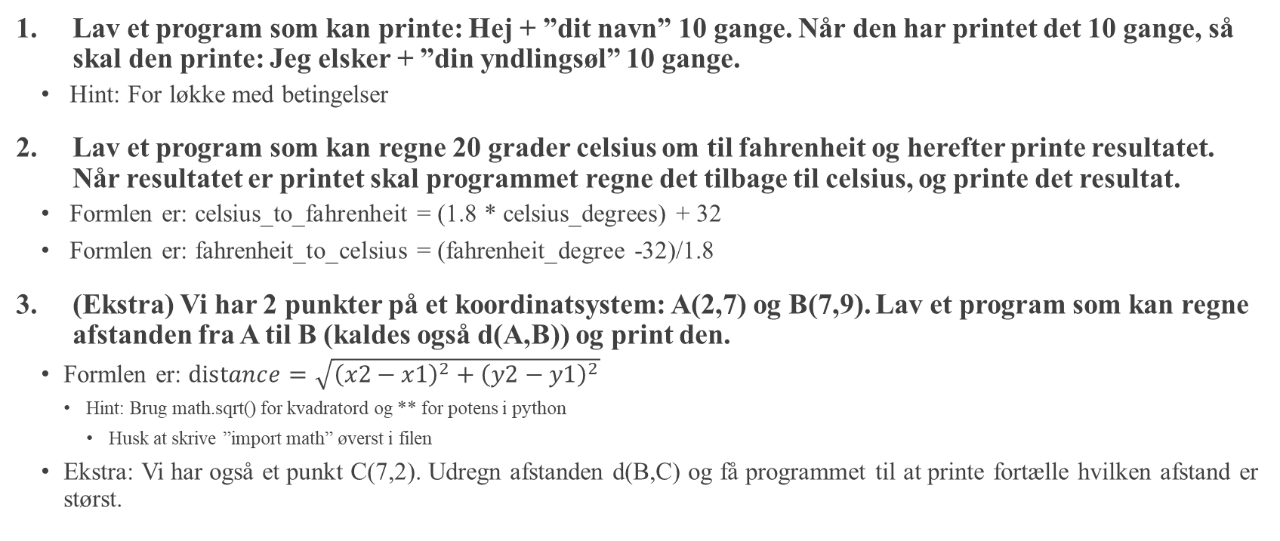
Opgaver pt. 1 (30 minutter)
Lav et program som kan printe: Hej + ”dit navn” 10 gange. Når den har printet det 10 gange, så skal den printe: Jeg elsker + ”din yndlingsøl” 10 gange.
Hint: For løkke med betingelser
Lav et program som kan regne 20 grader celsius om til fahrenheit og herefter printe resultatet. Når resultatet er printet skal programmet regne det tilbage til celsius, og printe det resultat.
Formlen er: celsius_to_fahrenheit = (1.8 * celsius_degrees) + 32
Formlen er: fahrenheit_to_celsius = (fahrenheit_degree -32)/1.8
(Ekstra) Vi har 2 punkter på et koordinatsystem: A(2,7) og B(7,9). Lav et program som kan regne afstanden fra A til B (kaldes også d(A,B)) og print den.
Formlen er: $distance=\sqrt{{\left(x2−x1\right)}^{2}+{\left(y2−y1\right)}^{2}}$
Hint: Brug math.sqrt() for kvadratord og ** for potens i python
Husk at skrive ”import math” øverst i filen
Ekstra: Vi har også et punkt C(7,2). Udregn afstanden d(B,C) og få programmet til at printe fortælle hvilken afstand er størst.

Slide 44
METODER, INPUT & OUTPUT

Slide 45
Metoder
Indtil videre har vi set hvordan vi laver mindre programmer som bare kører direkte i en fil
Det her er ikke en synderlig holdbar løsning
Den her fil kan blive virkelig lang ved større programmer
Derfor metoder
Gem noget funktionalitet ud i en blok
I har allerede stødt på en metode, nemlig:
print(””)
Metoden print tager en streng som input, og står så for at printe det vi vil have til konsollen

Slide 46
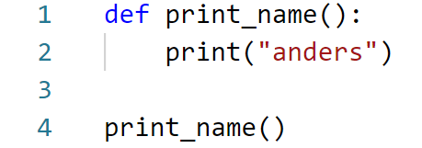
Metoder
Lad os tage et eksempel:

Slide 47
Metoder
Lad os tage et eksempel:
Vi ”definerer” en metode

Slide 48
Metoder
Lad os tage et eksempel:
Vi ”definerer” en metode
Metodens navn

Slide 49
Metoder
Lad os tage et eksempel:
Vi ”definerer” en metode
Metodens navn
Metodens krop

Slide 50
Metoder
Lad os tage et eksempel:
Vi ”definerer” en metode
Metodens navn
Metodens krop
Metode kald

Slide 51
Metoder
Hvad nu hvis vi vil have at vores program kan printe andre navne?
Vi kan bruge et argument!

Slide 52
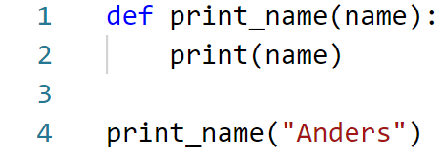
Metoder

Slide 53
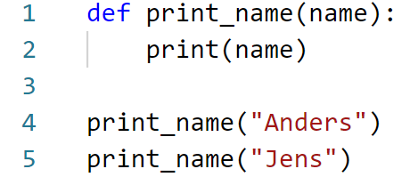
Metoder
Nu har vi lige pludselig noget kode som er genbrugeligt!
Lad os se den live

Slide 54
Metoder og returnering
Metoder behøver ikke bare at printe deres argument
De kan også ”returnere ting”
De kan returnere alle de data typer vi har talt om
Integer, float, string, boolean mm.
Men også datastrukturer
Mere om det senere

Slide 55
Metoder og returnering
Vores mål: Lav en metode som returnerer det største af to tal

Slide 56
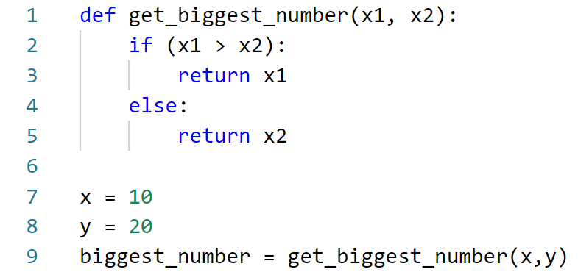
Metoder og returnering
Vores mål: Lav en metode som returnerer det største af to tal

Slide 57
Python metoder
Python kommer med mange indbyggede metoder
Som kan bruges til mange forskellige ting!
F.eks. Indeholder ”math” ”biblioteket” mange smarte metoder
Og den indbyggede metode ”input” gør at man kan skrive med sit program i konsollen

Slide 58
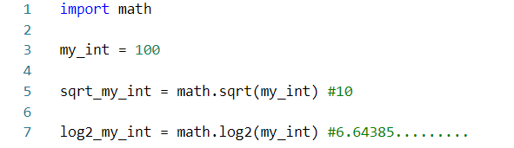
Math ”biblioteket”
I python kan vi importere et ”bibliotek”
Det er sådan set bare en fil fyldt med metoder vi så kan bruge

Slide 59
Math ”biblioteket”
I python kan vi importere et ”bibliotek”
Det er sådan set bare en fil fyldt med metoder vi så kan bruge

Slide 60
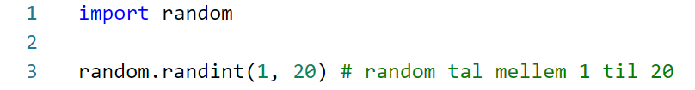
random ”biblioteket”
s

Slide 61
Input metoden
Indtil videre har vi skrevet programmer der ikke ændrer sig efter de er kørt
Hvad nu hvis vi gerne vil give input løbende?
Pythons ”input” metode kan bruges til at modtage strings, integers osv.
Man skriver i konsollen, så tager metoden og bruger det input i programmet
Lad os se et eksempel

Slide 62
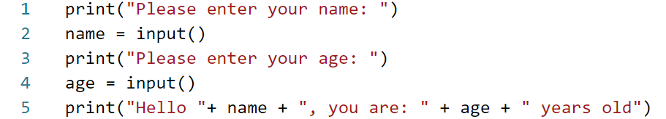
Input metoden

Slide 63
Input metoden
Lad os se den live

Slide 64
Input metoden
Hvad nu hvis vi ikke vil have at programmet stopper efter 1 gang?
Vi bruger da en løkke!

Slide 65
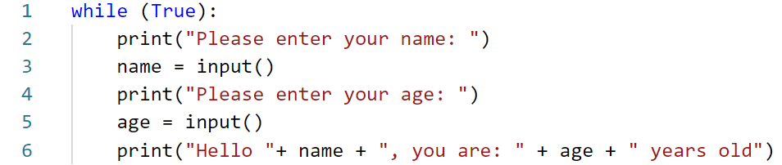
Input metoden
Hvad nu hvis vi ikke vil have at programmet stopper efter 1 gang?
Vi bruger da en løkke!

Slide 66
Input metoden
Hvad nu hvis vi ikke vil have at programmet stopper efter 1 gang?
Vi bruger da en løkke!
Igen, live!

Slide 67
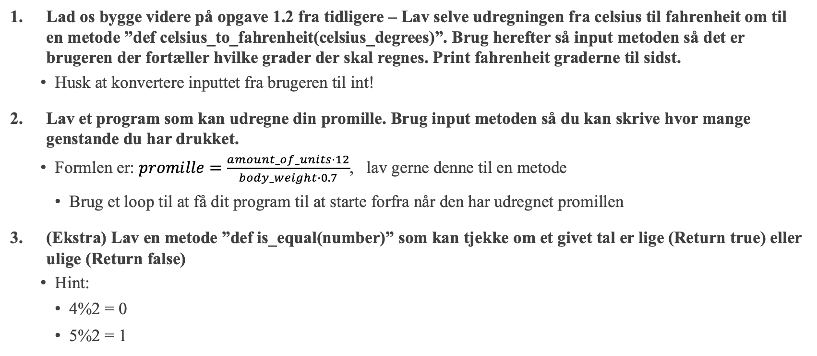
Opgaver pt. 2 (30 minutter)
Lad os bygge videre på opgave 1.2 fra tidligere – Lav selve udregningen fra celsius til fahrenheit om til en metode ”def celsius_to_fahrenheit(celsius_degrees)”. Brug herefter så input metoden så det er brugeren der fortæller hvilke grader der skal regnes. Print fahrenheit graderne til sidst.
Husk at konvertere inputtet fra brugeren til int!
Lav et program som kan udregne din promille. Brug input metoden så du kan skrive hvor mange genstande du har drukket.
Formlen er: $promille=\frac{amount_of_units·12}{body_weight·0.7}$, lav gerne denne til en metode
Brug et loop til at få dit program til at starte forfra når den har udregnet promillen
(Ekstra) Lav en metode ”def is_equal(number)” som kan tjekke om et givet tal er lige (Return true) eller ulige (Return false)
Hint:
4%2 = 0
5%2 = 1

Slide 68
DATASTRUKTURER

Slide 69
Datastrukturer
Så nu har vi lært lidt basale principper
Og lært hvordan man kan gemme data i en variabel
Men hvad nu hvis vi gerne vil gemme en ”samling” af data
F.eks. Hvis vi skulle lave et program der holdte alle CPR numre for danskere
Vi gider ikke gemme en variabel for hver eneste CPR nummer
Så skulle vi manuelt skrive ~6 millioner variabler……
Vi bruger i stedet en datastruktur!

Slide 70
Datastrukturer
Definition af en datastruktur:
Noget data der er organiseret i elementer, hvor man kan tilføje og fjerne data fra den struktur
Definitionen er kludret, men ideen er simpel!
Når man skal ud og handle laver man en indkøbsliste
Den her liste består af varer vi skal købe
Det er det samme med en datastrukturer! Vi kan lave en liste af variabler

Slide 71
Lister
En liste er en datastruktur hvor man kan gemme flere variabler i en variabel
Man kan tilføje fra en liste og fjerne fra en liste
Man kan bygge en liste af de variabel typer vi allerede kender
Så en liste af integers er bare en variabel der holder flere heltal

Slide 72
Lister
Vi starter med en tom liste

Slide 73
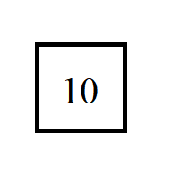
Lister
Og tilføjer så en integer 10

Slide 74
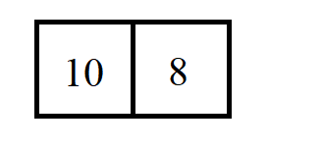
Lister
Og tilføjer så en integer 8

Slide 75
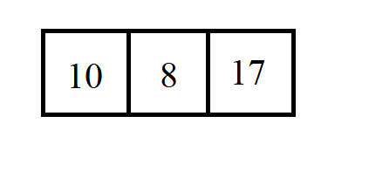
Lister
Og tilføjer så en integer 17

Slide 76
Lister
Og tilføjer så en integer 17
Så nye elementer ryger bare bagerst i listen efter tilføjelse

Slide 77
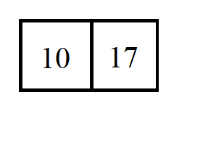
Lister
Vi fjerner så 8

Slide 78
Lister
Vi fjerner så 8
Så når man fjerner en variabel bliver de resterende elementer skubbet frem

Slide 79
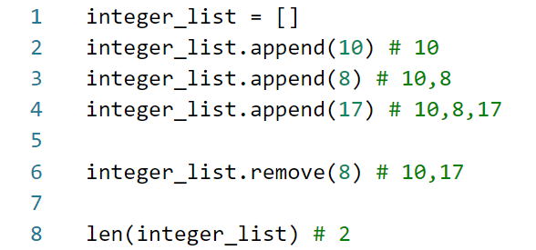
Lister i Python

Slide 80
Lister i Python
Live!

Slide 81
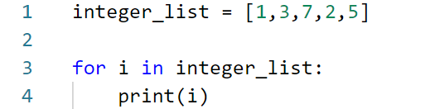
Løkker og lister

Slide 82
Dictionaries
En anden slags datastruktur!
Så nu har vi lært om lister
Det er nok den mest basale datastruktur
Men det er kun en af mange forskellige datastrukturer
Et dictionary (også kaldet et map) fungerer præcis som en ordbog
Når man slår et ord op så søger man på ordet og så kommer der en beskrivelse af ordet
I et dict (dictionary) har vi en key, der mapper til en value
Så ligesom en ordbog……..

Slide 83
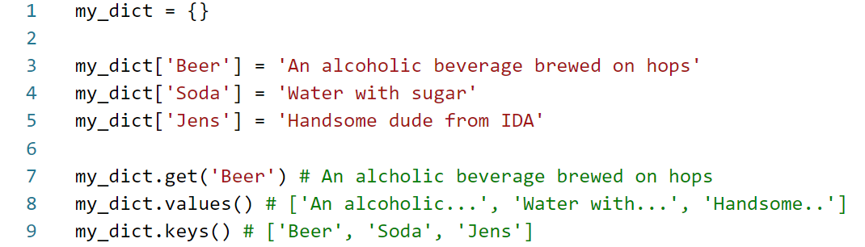
Dictionaries i python

Slide 84
Dictionaries i python
Live!

Slide 85
Opgaver pt. 3 (30 minutter)
Lav et program som fylder en liste med 20 tilfældige tal mellem 1 til 100 og print den til sidst
Hints:
Brug metoden: ”randint(min,max)” til at generere tilfældige tal i et interval
Husk at skrive ”import random” i toppen af jeres program
Brug så en løkke der kører 20 gange hvor randint bliver kaldt
Lav et program som udregner gennemsnittet af en liste med tal
Hints:
Løb igennem listen og plus hver variabel sammen
Eller brug metoden sum() som returnerer summen af en liste
(Ekstra) Lav et program der fylder et map(dict) med 20 random tal mellem 1 og 100 (mappets values) hvor key er tallet fra 0…19
Udregn herefter gennemsnittet af alle valuesne (de random tal) og print det til sidst
(Ekstra, svær) Vi har to 3d vektorer a=[a1,a2,a3], b=[b1,b2,b3] lav et program som fylder deres værdier med tilfældige tal og udregn herefter prikproduktet mellem dem: a1*b1+a2*b2+a3*b3

Slide 86
PROGRAMMER

Slide 87
Programmer
Nu har vi faktisk lært de mest basale programmeringskoncepter!
Variabler
Betingelser
Løkker
Datastrukturer
Alle de her ting er fælles for nærmest alle programmeringssprog, og er meget generelle koncepter
Og nogle af de her principper er sådan set bare matematik, som daterer tilbage før vi overhovedet havde en computer

Slide 88
Programmer
Når man laver et program bruger man alle de principper vi har lært
Men man programmerer efter et formål/ide
Alle de ting i bruger i jeres computere bruger de her basale programmeringskoncepter, om det er word, jeres operativsystem, facebook osv.

Slide 89
Et konkret program
Case: En basal kalender
Lad os se den live

Slide 90
Afrunding & anbefalinger
Programmering er et håndværk
Man lærer det ved at gøre det
Tag den videre her fra:
https://www.learnpython.org/
https://www.w3schools.com/python/
https://www.codecademy.com/catalog/language/python
Alle løsninger til opgaverne og kalenderen:
https://github.com/AndersBensen/python_101/raw/main/python1/exercises.zip

Slide 91
Spørgsmål?
anders_bensen@hotmail.com

